Slide 1
ATM
Asynchronous Transfer Mode

Slide 2
Histórico
Tecnologia de comutação,tornou-se importante no ínicio da década de 90 através do setor de telefonia sendo considerada de alta velocidade concorrente da Ethernet.
A ATM é uma tecnologia de comutação de pacotes orientada a conexões, o que significa dizer que usa circuitos virtuais. Seu principal protocolo é conhecido como Q.2931 capaz de descobrir uma rota, alocar recursos nos switches ao longo do circuito, garantindo a qualidade do serviço.
Notes:
+

Slide 3
Canais virtuais
O ATM faz uso de conexões virtuais para transportar os pacotes através da rede. A menor estrutura da comunicação ATM é o canal virtual ( virtual channel - VC) que é a conexão entre os pontos transmissor/receptor. Apesar de aparentar apenas um circuito, são na realidade dois (uplink e downlink) e os dois possuem seus próprios QoS. Vários VC's podem ter o mesmo caminho entre os nodes da rede, assim eles são aglutinados em caminhos virtuais (Virtual Path - VP).

Slide 4
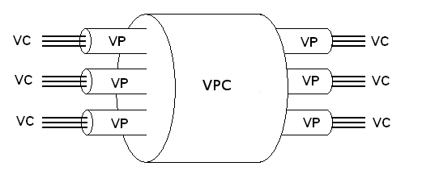
Cada enlace da rede é chamado de enlace de caminho virtual ( Virtual Path Link- VPL). Cada VC e VP tem um número de identificação chamados VCI (virtual channel identifier) e VPI (virtual path identifier). Finalmente, o caminho fim-a-fim é chamado de conexão de caminho virtual (Virtual Path Connection - VPC). Esta estrutura pode ser resumida na imagem abaixo:

Slide 5
Célula
Fator que classifica as redes ATM incomum é que os pacotes que são comutados possuem tamanho fixo de 53 bytes, sendo 5 bytes de cabeçalho seguidos por 48 bytes de carga útil e recebem o nome de células.
O tamanho fixo torna a tarefa dos roteadores mais fácil, devido conhecer o tamanho antecipadamente, e também pode haver muitos elementos de comutação realizando a mesma tarefa em paralelo e cada um levando o mesmo tempo para processá-la, o que melhora a escalabilidade dos projetos de switches.

Slide 6
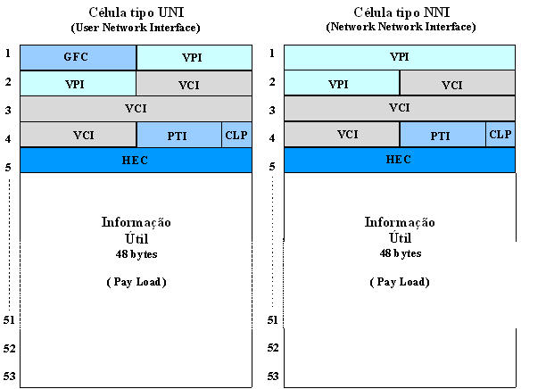
Na Tecnologia ATM as conexões de rede são de 2 tipos:
UNI (User-Network Interface), que é a conexão entre equipamentos de acesso ou de usuário e equipamentos de rede.
NNI (Network Node Interface), que é a conexão entre equipamentos da rede.

Slide 7
Cabeçalho da célula ATM
O campo de Cabeçalho carrega as informações de controle do protocolo. Devido a sua importância, possui mecanismo de detecção e correção de erros para preservar o seu conteúdo
VPI (Virtual Path Identifier) representa o número de rota virtual até o destinatário da informação útil. E tem significado local apenas para a porta de origem.
VCI (Virtual Channel Identifier), representa o número do canal dentro de uma rota virtual específica. Também se refere ao destinatário da informação útil e tem significado local apenas para a porta de origem.
PT (Payload Type), identifica o tipo de informação que a celular contém: de usuário, de sinalização ou de manutenção.
CLP (Cell Loss Priority), indica a prioridade relativa da célula. Células de menor prioridade são descartadas antes que as células de maior prioridade durante períodos de congestionamento.
HEC (Header Error Check), usado para detectar e corrigir erros no cabeçalho.
Nas conexões UNI o VPI é dividido em 2 campos: o GFC (Generic Flow Control), que identifica o tipo de célula para a rede, e o VPI propriamente dito

Slide 8
Vantagens e Desvantagens Protocolo ATM
Vantagens
Emprega a multiplexação estatística, que otimiza o uso de banda;
Faz o gerenciamento dinâmico de banda;
O custo de processamento das suas células de tamanho fixo é baixo;
Integra vários tipos diferentes de tráfego (dados, voz e vídeo);
Garante a alocação de banda e recursos para cada serviço;
Possui alta disponibilidade para os serviços;
Suporta múltiplas classes de QoS;
Pode interoperar com outros protocolos e aplicações, tais como Frame Relay, TCP/IP, DSL, Gigabit Ethernet, tecnologias wireless, entre outros.

Slide 9
Vantagens e Desvantagens Protocolo ATM
Desvantagens
Outras tecnologias, tais como Fast Ethernet, Gigabit Ethernet e TCP/IP, têm sido adotam com grande frequência em redes de dados;
O uso de interfaces ATM diretamente aplicadas a PCs, estações de trabalho e servidores de alto desempenho não tem sido tão grande como se esperava a princípio

Slide 10
Referências
TANENBAUM, Andrew. S. Redes de Computadores. Ed. Campus. 4ª Ed. 2003.

